Slide 1
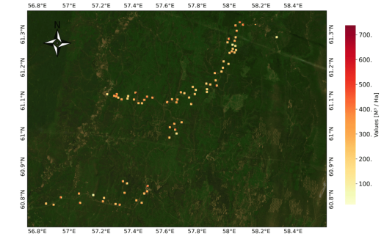
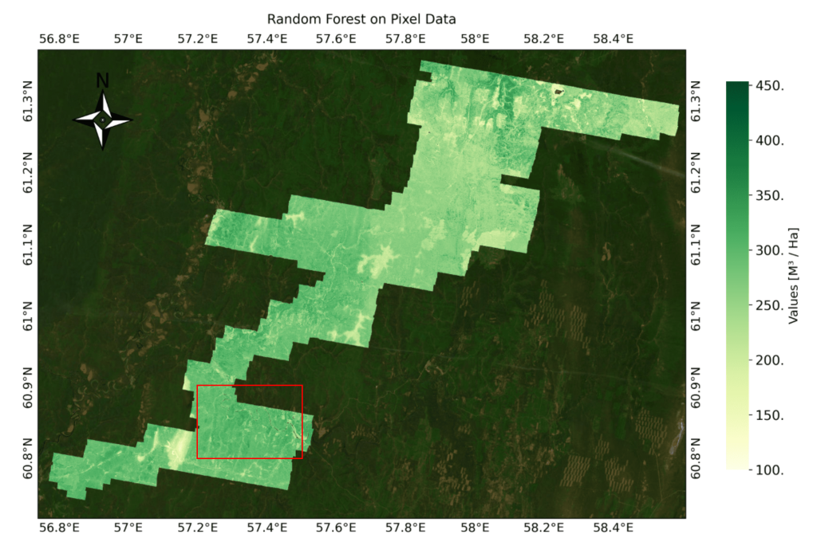
Методы пространственной интерполяции данных для определения характеристик растительного покрова Земли
Распределение проведённых измерений по области
Распределение проведённых измерений по области
Пример получаемой карты

